Slide 1


Základné zásady medzinárodného humanitárneho práva
Voj.1.st. Veronika Olejníková
M11b BOŠ

Slide 2

Obsah
Základná charakteristika
Základné zásady
Zásada ľudskosti
Zásada vojenskej nevyhnutnosti
Zásada ochrany civilného obyvateľstva pred účinkami nepriateľstva
Zásada rozlišovania
Zásada proporcionality
Zásada rovných záväzkov obom stranám

Slide 3
Definícia medzinárodného humanitárneho práva
„Súbor noriem medzinárodného práva verejného, ktoré upravujú vedenie ozbrojených konfliktov s cieľom zmierniť utrpenie a obmedziť materiálne škody či iné negatívne dopady, ktoré tieto konflikty spôsobujú.“

Slide 4
Základné zásady
Zásada ľudskosti
Zásada vojenskej nevyhnutnosti
Zásada ochrany civilného obyvateľstva pred účinkami nepriateľstva
Zásada rozlišovania
Zásada proporcionality
Zásada rovných záväzkov obom stranám

Slide 5

Zásada ľudskosti
základný pilier celého medzinárodného humanitárneho práva
povinnosť dodržiavať základné princípy charakterizujúce ľudskosť
chráni základné hodnoty ľudskej osobnosti a ľudskej civilizácie.

Slide 6
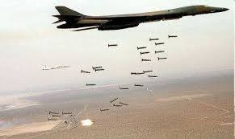
Zásada vojenskej nevyhnutnosti
Lieberovom kódexe v roku 1863
obmedzenie násilia v ozbrojenom konflikte
protiváha a doplnok zásady ľudskosti

Slide 7
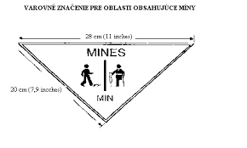
Zásada ochrany civilného obyvateľstva pred účinkami nepriateľstva
k výraznejším opatreniam došlo až po druhej svetovej vojne prijatím ženevských dohovorov v roku 1949
civilné obyvateľstvo bolo postihnuté čo najmenej

Slide 8
Zásada rozlišovania
pilier celej právnej úpravy medzinárodného humanitárneho práva vo vedení ozbrojených konfliktov
počiatky v Petrohradskej deklarácii, resp. v haagskych dohovoroch

Slide 9
Zásada proporcionality
sú zakázané také útoky o ktorých je možné predpokladať, že spôsobia pridružené škody
,,Achillovu pätu“ haagskeho práva

Slide 10
Zásada rovných záväzkov obom stranám
humanitárne právo zaväzuje rovnakou mierou všetky strany v konflikte a ukladá im rovnaké záväzky, pričom sa neprihliada ani na príčiny konfliktu, jeho povahy, rozsah či dĺžku konfliktu

Slide 11
Literatúra
FUSH, Jiri: Medzinárodní humanitárni právo, MO ČS – Agentúra vojenských informácií a služieb, Praha 2007, ISBN 978-80-7278-424-0
BELLA, O. 2017, Medzinárodné humanitárne právo: diplomová práca. Banská Bystrica

Slide 12

Ďakujem za pozornosť!

